Slide 1
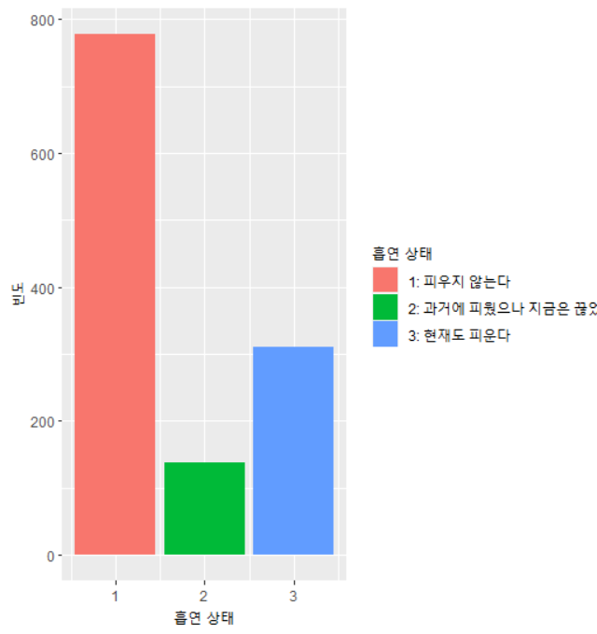
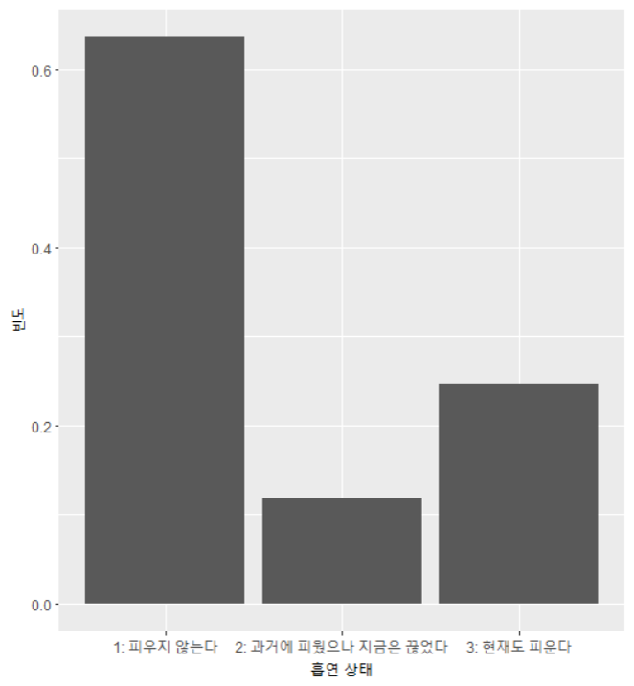
흡연 상태
data %>% ggplot(aes(x=Q_SMK_YN, fill=Q_SMK_YN1)) + geom_bar() +
labs(x = "흡연 상태", y= "빈도", fill = "흡연 상태")
data %>% ggplot(aes(x=Q_SMK_YN1, y=..prop.., group=1)) +
geom_bar(aes(fill=Q_SMK_YN1)) + labs(x = "흡연 상태", y= "빈도", fill = "흡연 상태")

Slide 2
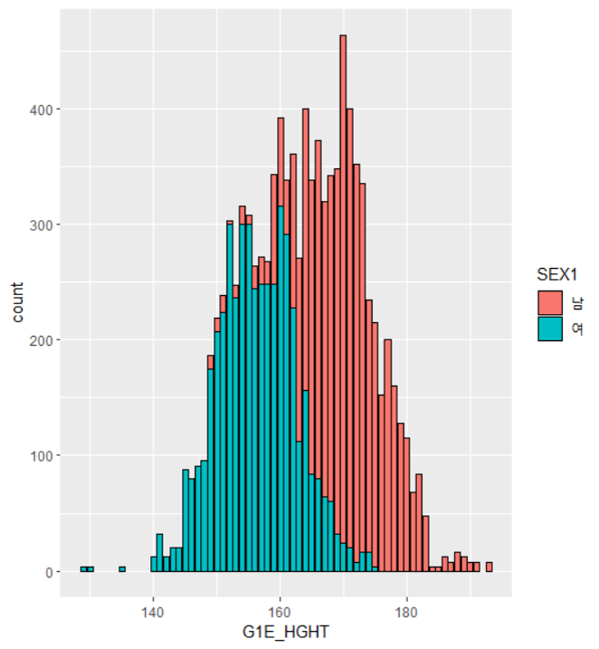
성별에 따른 신장
data <- data[c("SEX", "G1E_HGHT")]
data <- na.omit(data)
data$SEX1 <- factor(data$SEX, levels=c(1,2), labels=c("남","여"))
ggplot(data, aes(G1E_HGHT)) + geom_bar(aes(fill=SEX1), colour="black") +
ggtitle("누적 바차트")

Slide 3
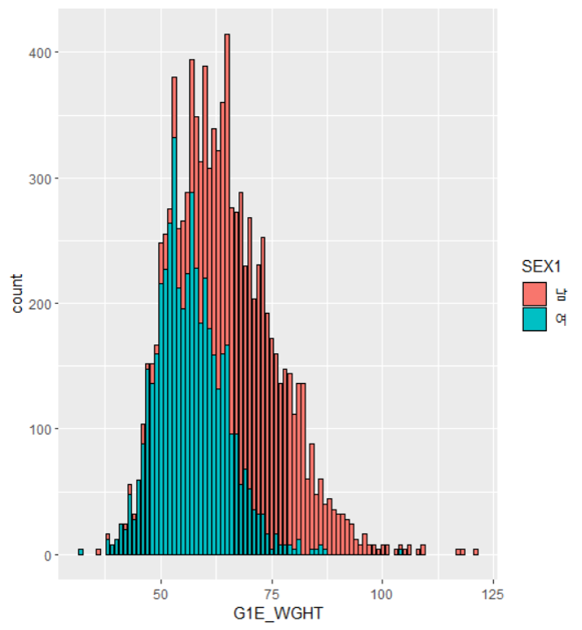
성별에 따른 체중
data <- data[c("SEX", "G1E_WGHT")]
data <- na.omit(data)
data$SEX1 <- factor(data$SEX, levels=c(1,2), labels=c("남","여"))
ggplot(data, aes(G1E_WGHT)) + geom_bar(aes(fill=SEX1), colour="black")

Slide 4
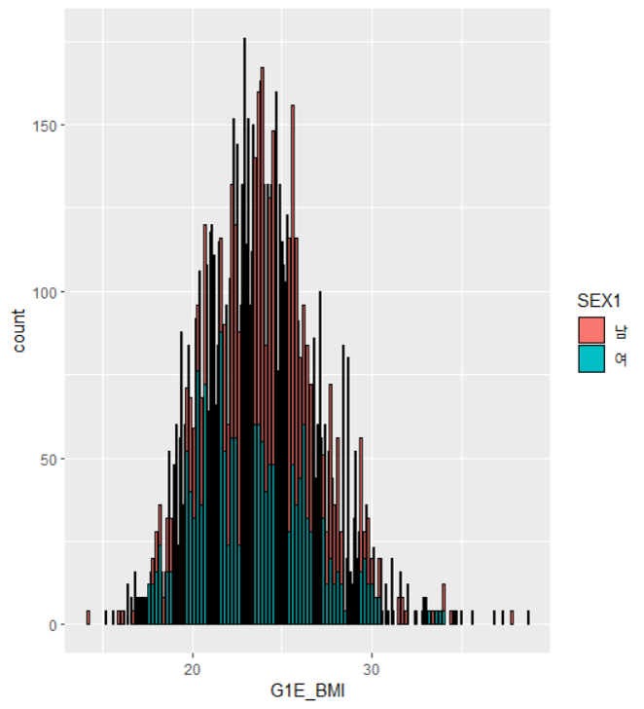
성별에 따른 체질량지수
data <- data[c("SEX", "G1E_BMI")]
data <- na.omit(data)
data$SEX1 <- factor(data$SEX, levels=c(1,2), labels=c("남","여"))
ggplot(data, aes(G1E_BMI)) + geom_bar(aes(fill=SEX1), colour="black")

Slide 5
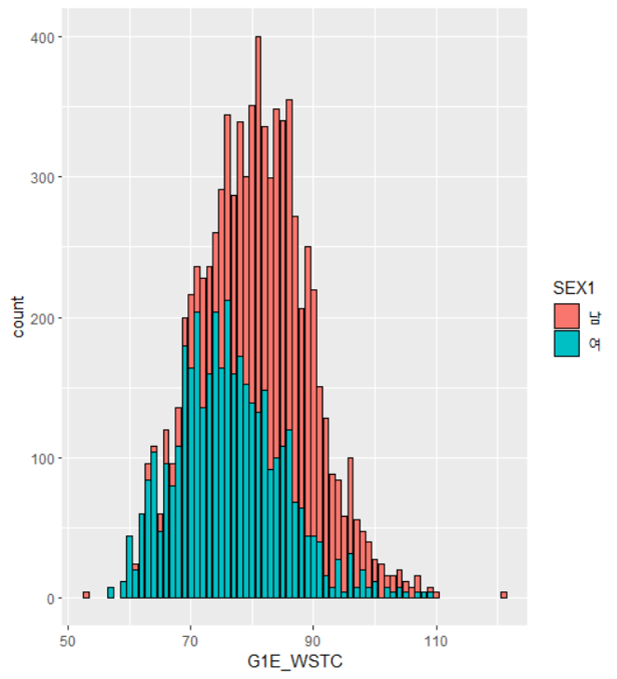
성별에 따른 허리둘레
data <- data[c("SEX", "G1E_WSTC")]
data <- na.omit(data)
data$SEX1 <- factor(data$SEX, levels=c(1,2), labels=c("남","여"))
ggplot(data, aes(G1E_WSTC)) + geom_bar(aes(fill=SEX1), colour="black")

Slide 6
성별에 따른 흡연 상태의 차이
귀무가설 : 성별에 따라 흡연 상태에 차이가 없을 것이다
data <- data[c("SEX", 'Q_SMK_YN’)] ## 성별과 흡연 상태 데이터 사용
data <- na.omit(data) ## 데이터에서 NA값 제거
data$SEX <- factor(data$SEX, levels=c(1,2), labels=c(＂남＂,＂여＂))
## 숫자값을 문자로 변환
data$Q_SMK_YN <- factor(data$Q_SMK_YN, levels=c("1","2","3"),
labels=c("1: 피우지 않는다","2: 과거에 피웠으나 지금은 끊었다","3: 현재도 피운다")) ## 숫자값을 문자로 변환
table(data$SEX, data$Q_SMK_YN) ## 교차분석

Slide 7
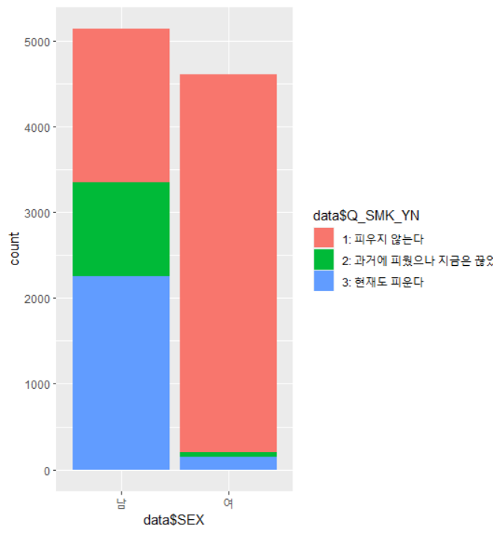

성별에 따른 흡연 상태의 차이
귀무가설 : 성별에 따라 흡연 상태에 차이가 없을 것이다
ggplot(data, aes(x=data$SEX, fill=data$Q_SMK_YN))
+ geom_bar()
## 누적 바 차트
chisq.test(data$SEX, data$Q_SMK_YN) ## 동질성 검정
p-value가 0.05보다 작으므로 귀무가설 기각
=> 대립가설(성별에 따라 흡연상태에 차이가 있다) 채택

Slide 8

성별에 따른 1주일간 음주 일수의 차이
귀무가설 : 성별에 따라 1주일간 음주 일수에 차이가 없을 것이다
data <- data[c("SEX", "Q_DRK_FRQ_V09N")] ## 성별과 음주 일수데이터 사용
data <- na.omit(data) ## 데이터에서 NA값 제거
data$SEX <- factor(data$SEX, levels=c(1,2), labels=c(＂남＂,＂여＂))
## 숫자값을 문자로 변환
data$DRK <- factor(data$Q_DRK_FRQ_V09N, levels=c(0,1,2,3,4,5,6,7),
labels=c("0일","1일","2일","3일","4일","5일","6일","7일"))
## 숫자값을 문자로 변환
table(data$SEX, data$DRK) ## 교차분석

Slide 9
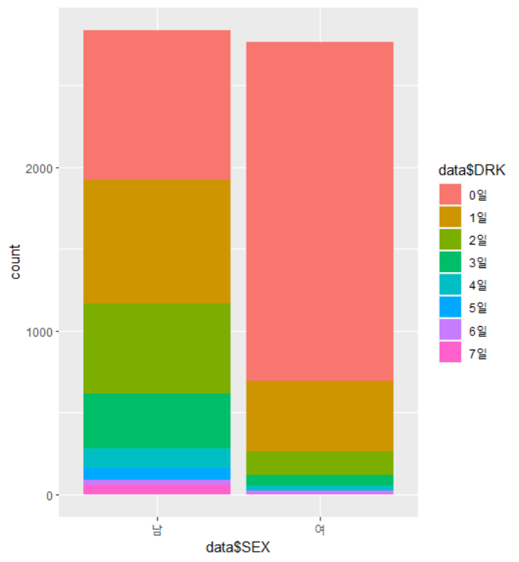

성별에 따른 흡연 상태의 차이
귀무가설 : 성별에 따라 1주일간 음주 일수에 차이가 없을 것이다
ggplot(data, aes(x=data$SEX, fill=data$DRK)) +
geom_bar()
## 누적 바 차트
chisq.test(data$SEX, data$DRK) ## 동질성 검정
p-value가 0.05보다 작으므로 귀무가설 기각
=> 대립가설(성별에 따라 1주일간 음주일수의 차이가 있다) 채택

Slide 10

흡연 상태에 따른 질환 유무
귀무가설 : 흡연 상태에 따른 질환 유무의 차이가 없을 것이다
data <- data[c "Q_SMK_YN", "Q_AWR_YN")] ## 흡연 상태과 질환 유무 데이터 사용
data <- na.omit(data) ## 데이터에서 NA값 제거
data$Q_SMK_YN <- factor(data$Q_SMK_YN, levels=c("1","2","3"),
labels=c("1: 피우지 않는다","2: 과거에 피웠으나 지금은 끊었다","3: 현재도 피운다"))
## 숫자값을 문자로 변환
data$Q_AWR_YN <- factor(data$Q_AWR_YN, levels=c(1,2), labels = c("없음", "있음")) ## 숫자값을 문자로 변환
table(data$Q_SMK_YN, data$Q_AWR_YN) ## 교차분석

Slide 11
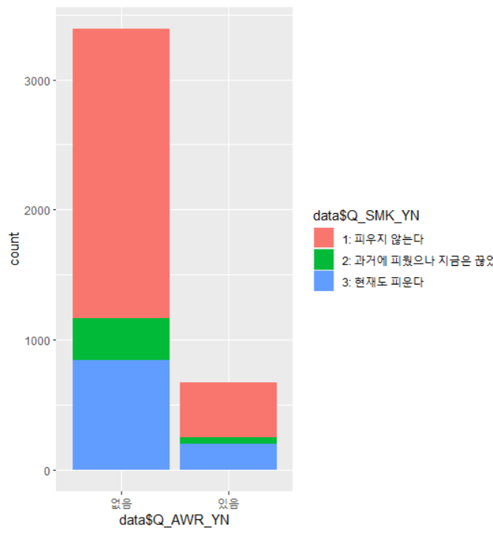

흡연 상태에 따른 질환 유무
귀무가설 : 흡연 상태에 따른 질환 유무의 차이가 없을 것이다
ggplot(data, aes(x=data$Q_AWR_YN,fill=data$Q_SMK_YN))
+ geom_bar()
## 누적 바 차트
chisq.test(data$Q_SMK_YN, data$Q_AWR_YN)
## 동질성 검정
p-value가 0.05보다 작으므로 귀무가설 기각
=> 대립가설(흡연 상태에 따라 질환 유무의 차이가 있다) 채택

